Slide 1
2015T
PT VIIb
LA CONSTRUCCIÓ DE LA FORMA
JORDI PARCERISAS. COORDINADOR
JORDI PARCERISAS, SANTI SOTO. PROJECTES
ANTONI PARICIO, LLUIS PARRAMÓN. TECNOLOGIA

Slide 2
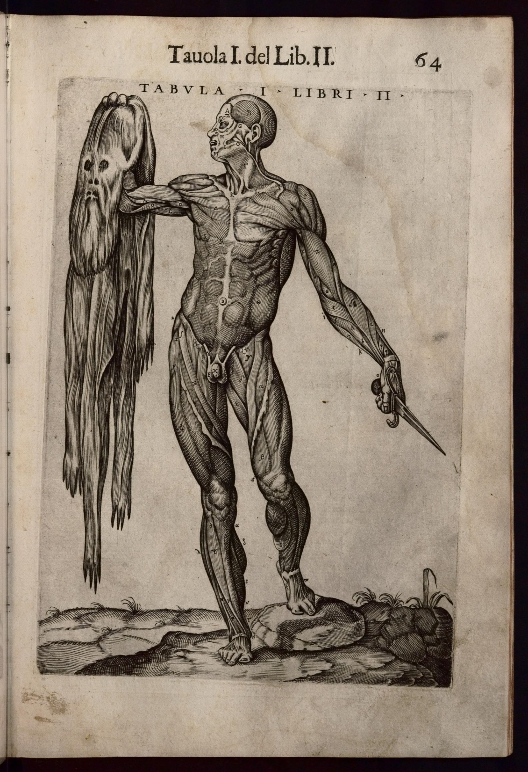

Slide 3
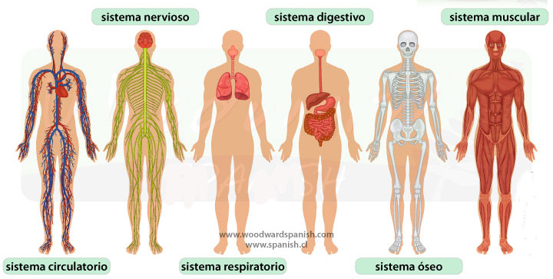

Slide 4
Lliurament | Contingut | Valoració | Data prevista
1 | Anàlisi | 10 % | 23 set
2 | Emplaçament, maqueta de volum i estructura |  | 5 oct
3 | Imatges |  | 14 oct
4 | Esquema principi instal·lacions |  | 21 oct
5 | Distribució i seccions |  | 9 nov
6 | Sistema constructiu i façana |  | 23 nov
7 | Resum control idea | 35% | 9 des
8 | Projecte | 45% | 11 gen
 | Valoració discrecional: assistència, participació... | 10%

Slide 5
Institut Maria Espinalt 4/3 4.700 m2 a l’Antic Camí de València 82-90 de Barcelona

Slide 6
Parcel·la 4.863 m2 Ocupable 2.431 m2 PB+4P

Slide 7
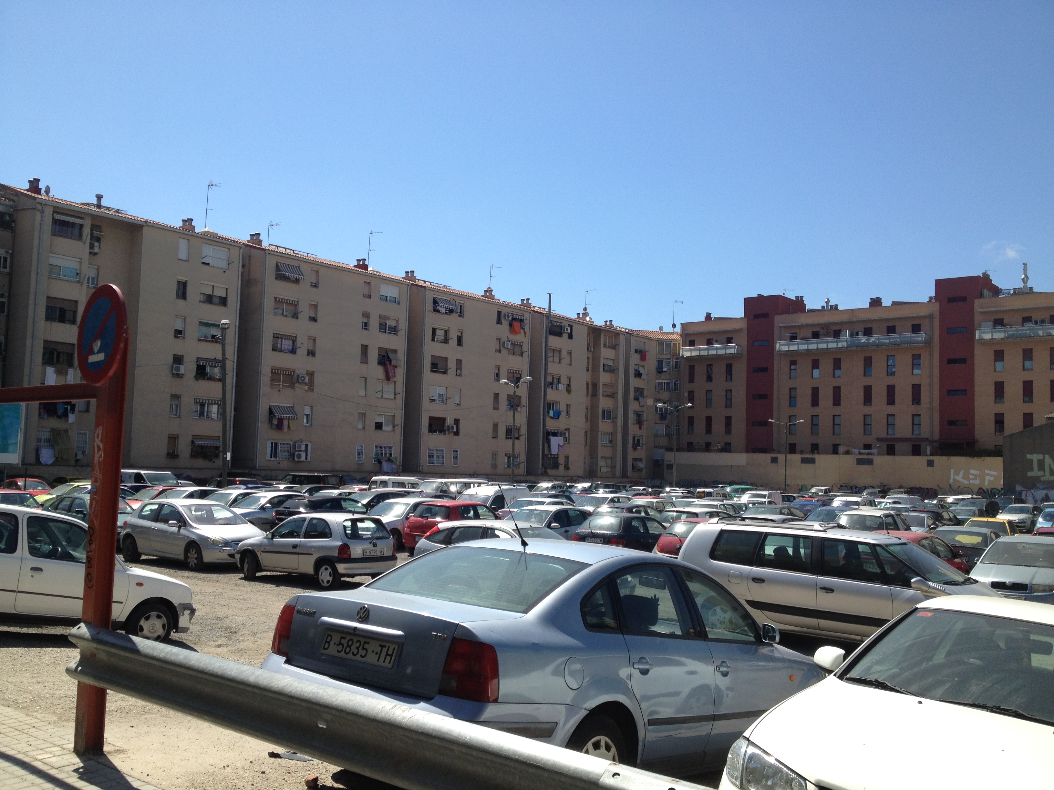
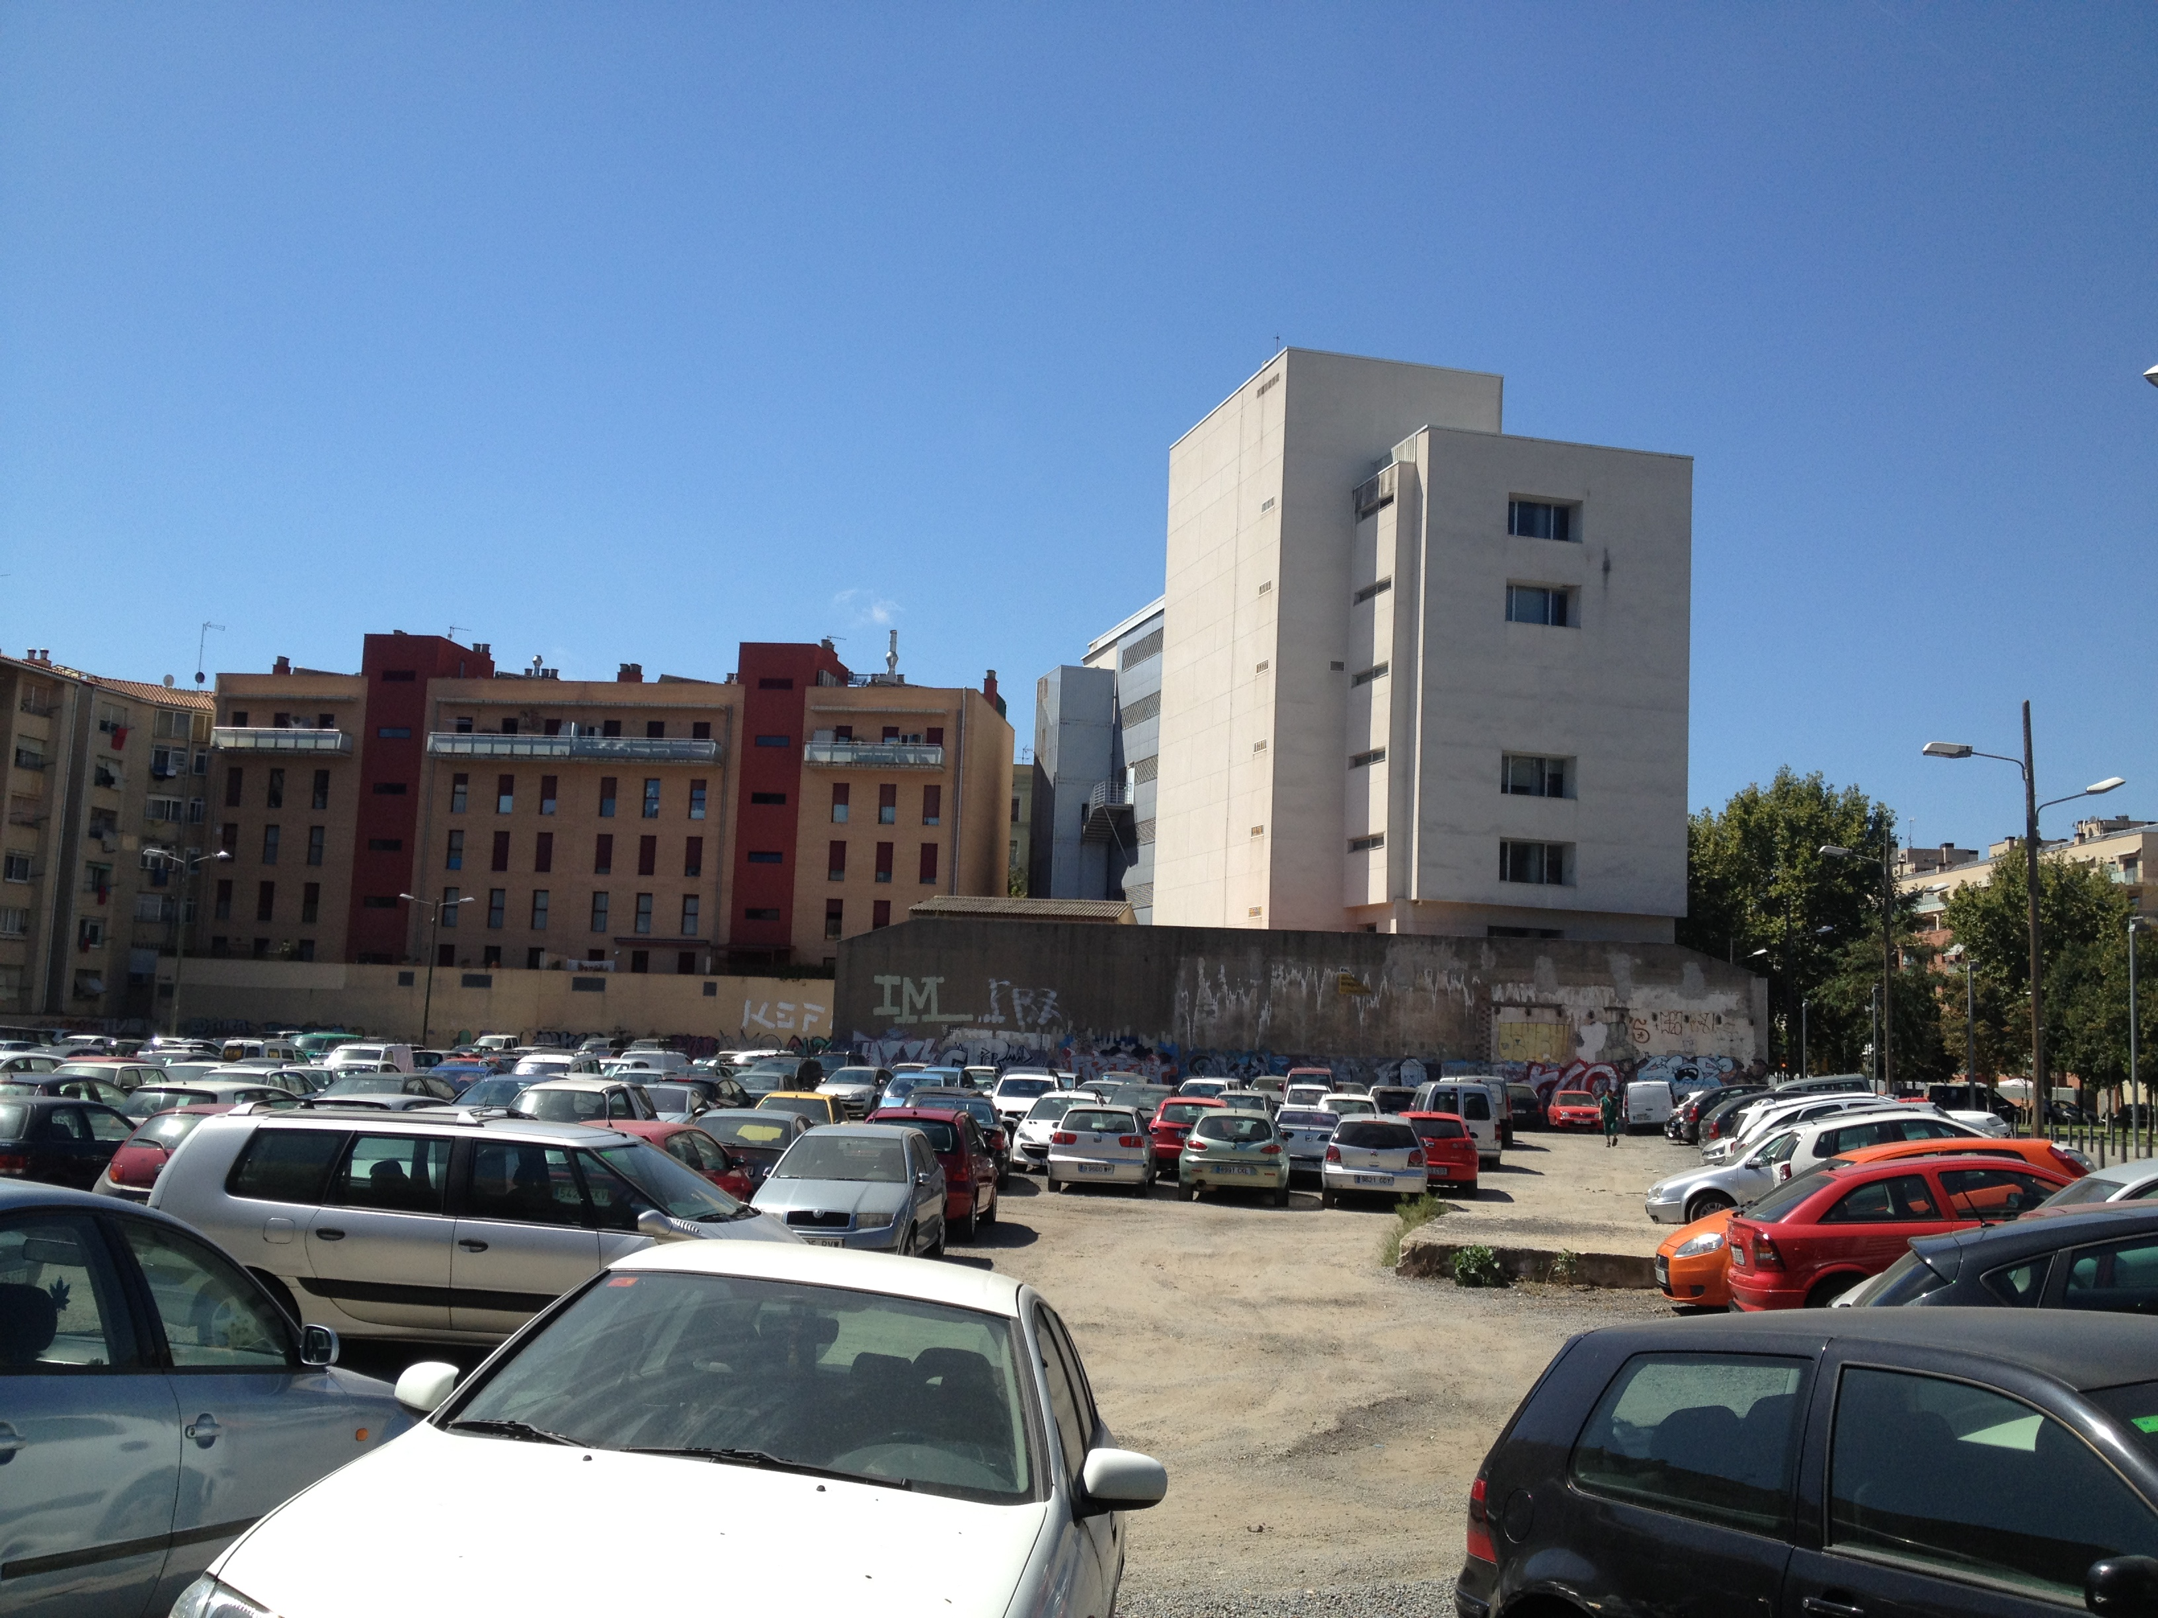

Slide 9
